Slide 1
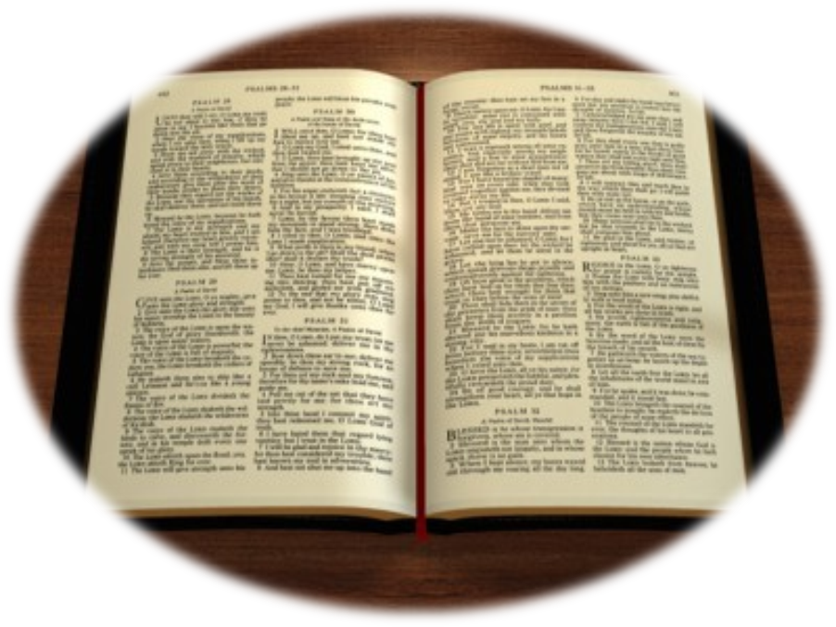
¿Es verdad que Jesús hizo “limpios todos los alimentos”?
Sí, eso dice en Marcos 7:19.
Eso significa que podemos comer de todo, inclusive perros, puercos y ratas.
No creo que esté hablando de eso.
¿Entonces de qué está hablando, de qué los limpió?

Slide 2
Para responder esta pregunta debemos hacer lo que hacían los judíos de Berea.
“Escudriñaban… las Escrituras para ver si estas cosas eran así”. Hechos 17:11.

Slide 3
Sigamos el ejemplo y analicemos el relato registrado en Mateo 15 y Marcos 7.
Este incidente se generó porque los fariseos y los escribas “viendo a algunos de los discípulos de Jesús comer pan con manos inmundas, esto es, no lavadas, los condenaban”. Marcos 7:2

Slide 4
Le preguntaron, pues, los fariseos y los escribas: ¿Por qué tus discípulos no andan conforme a la tradición de los ancianos, sino que comen pan con manos inmundas? Marcos 7:5
Los fariseos le daban más importancia a la tradición que a las Escrituras, de esta manera quebrantaban la Ley que pretendían defender.

Slide 5
Después de amonestar a los fariseos por su hipocresía, Jesús se dirige a la multitud y responde con esta parábola:
No lo que entra en la boca contamina al hombre; mas lo que sale de la boca, esto contamina al hombre. Mateo 15:11

Slide 6
Los discípulos no entendieron, entonces “Pedro, le dijo: Explícanos esta parábola”. Mateo 15:15.
A continuación Jesús explica la parábola.

Slide 7
18 Él les dijo: ¿También vosotros estáis así sin entendimiento? ¿No entendéis que todo lo de fuera que entra en el hombre, no le puede contaminar,
19 porque no entra en su corazón, sino en el vientre, y sale a la letrina? Esto decía, haciendo limpios todos los alimentos. 20 Pero decía, que lo que del hombre sale, eso contamina al hombre.
Marcos 7.

Slide 8
21 Porque de dentro, del corazón de los hombres, salen los malos pensamientos, los adulterios, las fornicaciones, los homicidios, 22 los hurtos, las avaricias, las maldades, el engaño, la lascivia, la envidia, la maledicencia, la soberbia, la insensatez. 23 Todas estas maldades de dentro salen, y contaminan al hombre.
Marcos 7.

Slide 9
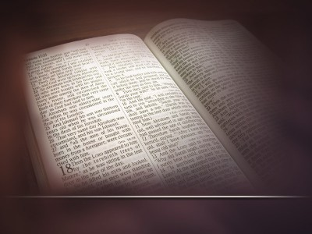
¿Por qué los fariseos se lavaban las manos muchas veces?
“Por la tradición de los ancianos”. Marcos 7:2.
La inquietud de los fariseos no era porque los discípulos hubieran quebrantado un mandamiento de Dios, ni siquiera por razones de higiene, sino por la tradición de los ancianos.

Slide 10
¿De qué se contaminaban las manos?
No estaban físicamente sucias,
sino ritualmente impuras.
Jesús deja claro que esos lavamientos externos limpian sólo la superficie, pero no limpian el alma de pecado.

Slide 11
¿Qué era lo que contaminaba los alimentos?
Las “manos inmundas, esto es, no lavadas”. Marcos 7:2.
Los fariseos, “si muchas veces no se lavan las manos, no comen”. Para ellos las manos inmundas, “no lavadas” contaminaban el alimento.

Slide 12
Note que la contaminación no era inherente a los alimentos,
venía de afuera, de las manos impuras es decir no lavadas,
y no era impureza física sino ritual.
Para los fariseos la impureza ritual de las manos, hacía al alimento impuro y también a la persona que lo consumía.

Slide 13
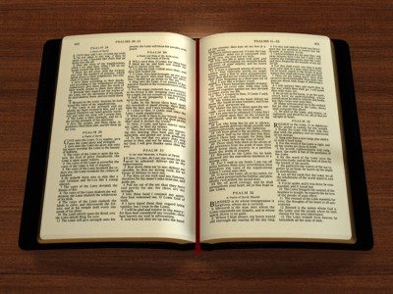
Para Jesús, el practicar o no esas tradiciones no limpiaba ni contaminaba el alma de pecado.
Por eso dijo “que todo lo de fuera que entra en el hombre, no le puede contaminar”. Marcos 7:17.
No hay manera como la contaminación ritual pueda
contaminar el organismo humano.

Slide 14
Es cierto que las manos y los alimentos contaminados con bacterias o sustancias nocivas pueden contaminar el cuerpo y enfermarlo.
También es cierto que los nutrientes que hay en los alimentos se quedan en el organismo y nutren el cuerpo. Pero ni los fariseos ni Jesús estaban hablando de eso.

Slide 15
Entonces, ¿por qué dijo Jesús que
“que todo lo que entra en la boca va al vientre, y es echado en la letrina”.
Los fariseos se referían a la contaminación ritual causada por la no observancia de la tradición de los ancianos.
Jesús estaba hablando de la contaminación moral causada por los pecados que salen del corazón, es decir de la mente.

Slide 16
Por eso dijo que “del corazón salen los malos pensamientos, los homicidios, los adulterios, las fornicaciones, los hurtos, los falsos testimonios, las blasfemias.
Estas cosas son las que contaminan al hombre…” Y aclaró “pero el comer con las manos sin lavar no contamina al hombre”. Mateo 15:19,20.

Slide 17
¿Qué alimentos fueron los que Jesús limpió?
Los vegetales (plantas, semillas y frutas de Génesis 1:29), y los animales categorizados como limpios en
Levítico 11 y Deuteronomio 14.
Esto es lo que dio Dios como alimento.
Los animales inmundos no fueron dados como alimentos. Según Marcos 7:19 Jesús limpió los alimentos.

Slide 18
Jesús no estaba anulando ni poniendo en duda, la distinción entre animales limpios e inmundos del AT, más bien estaba negando la tradición de los ancianos, la que llamó “mandamientos de hombres” (Marcos 7:7), que estaba en contra de los “mandamientos de Dios” (Marcos 7:8).

Slide 19
“Debiera destacarse que el problema que se debatía entre Jesús y los fariseos no tenía nada que ver con la clase de alimento que se iba a comer,
sino solamente con la forma en que se debía comer, ya fuera con el lavamiento ritual de las manos o sin él”.
CBA, Marcos 7:15

Slide 20
Entonces ¿de qué fue que Jesús limpió los alimentos?
De las tradiciones absurdas de los ancianos. No los limpió de bacterias, ni de sustancias dañinas.
Tampoco eliminó la distinción entre animales limpios e inmundos.

Slide 21
Tenga en cuenta lo siguiente:
“Si Jesús en esta ocasión hubiese eliminado la distinción entre carnes limpias e inmundas, es obvio que posteriormente Pedro no hubiera reaccionado como lo hizo ante la idea de comer carnes inmundas”. CBA, Marcos 7:15.
“Señor, no; porque ninguna cosa común o inmunda he comido jamás”. Hechos 10:14.

Slide 22
Los animales inmundos siguen siendo inmundos. No aptos para el consumo humano.
Actualmente aun los animales categorizados como limpios,
en muchos casos han llegado a ser inadecuados para el consumo humano por causa de la acción contaminante del hombre sobre la naturaleza.

Slide 23
Conclusión
Más importante que las formas externas de la religión es tener el corazón limpio de pecado.
Este es un requisito para ver “al Rey en su hermosura”, y “la tierra que está lejos”. Isaías 33:17.
Bienaventurados los de limpio corazón, porque ellos verán a Dios. Mateo 5:8

Slide 24
Jesús sí hizo “limpios todos los alimentos”, pero los limpió de la tradición de los ancianos,
no dio licencia para comer carne de animales inmundos.
Dios nos ayude a tener una mente bien dispuesta y equilibrada para no subordinar la Escritura a nuestros gustos, creencias y tradiciones.

